Slide 1
TAUTAS TĒRPI KURZEMĒ

Slide 2
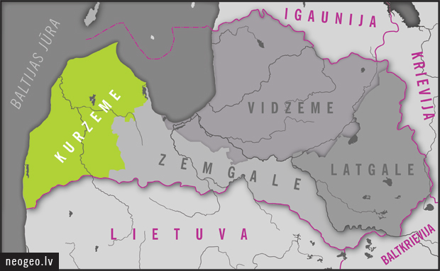

Slide 3
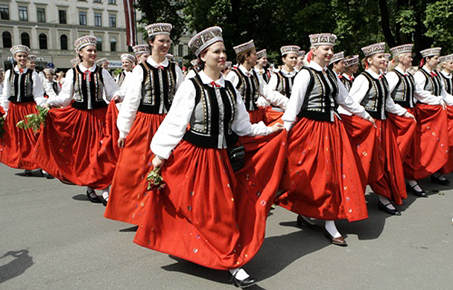
Kurzemes novada tautastērpi bija izplatīti teritorijā, kuru senāk apdzīvoja kurši un lībieši. Šo reģionu mazāk skāruši kari, tāpēc te ir saglabājušās atsevišķas ļoti senas iezīmes. Tikai Kurzemē tik ilgi ir saglabājušās seno zilo mēleņu ar metāla rotājumiem un metāla vainagu nēsāšanas tradīcijas. Kurzemes novadā tradicionāli izšķir vairākus tautastērpu darināšanas un nēsāšanas variantus:
Alsungas
Austrumkurzemes
Bārtas
Dienvidkurzemes
Kuldīgas
Nīcas
Rucavas
Ventspils
Ziemeļkurzemes

Slide 4
Kurzemes tērpos, pateicoties aktīvajiem sakariem pa jūru, 19.gs. beigās ienāca Latvijai netradicionāli materiāli. Tērpu apdarei bagātīgi izmanto ievestas lentas, vizuļus, pērles, zīda un samta audumus.

Slide 5
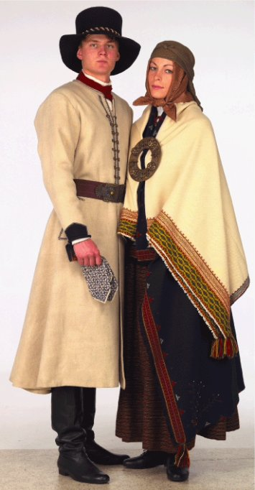
Tautas tērpiem raksturīgs:
tunikveida piegriezums;
bagātīgu rotājumu daudzveidība;
jaciņa vai ņieburs;
krāsainas, bārkstainas un rakstainas villaines;
zilās mēlenes un spangu vainags;
lielas saktas;
galvasauti;
metāla jostas

Slide 6
Villaines, salīdzinot ar citiem novadiem,ir īsākas, tās rotā ieausti vai izšūti raksti, plati celu apaudi, īsas bārkstis, košas un bagātīgas krāsas.
Meitām zīļu vainagi ir ar stingru pamatni un oderi. Sievas valkāja galvas autus, cepures, lakatus.
Kurzemē ir raksturīga tautastērpu nēsāšana "kārtu kārtām". Brunčus vispirms vilka garākos, tad arvien īsākus un īsākus pa virsu tā, lai no katras kārtas redz pa maliņai.
Villaines klāja vienu pār otru, virsū uzsedzot pašu greznāko. Arī galvassegas vienlaicīgi tika nēsātas vairākas.
Villaines parasti sasprauda ar lielām metāla saktām, kas bieži tika rotātas ar stikla akmeņiem.

Slide 7
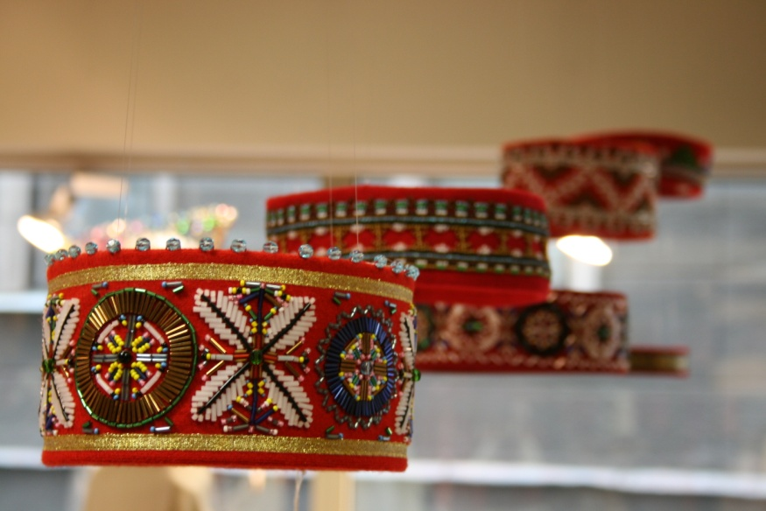
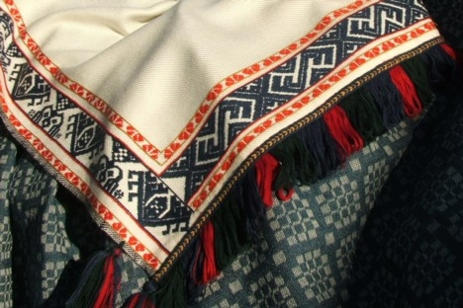
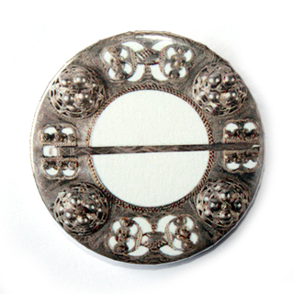
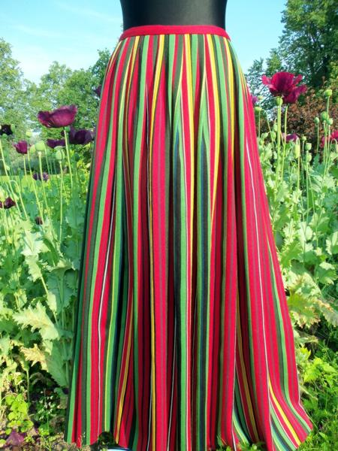
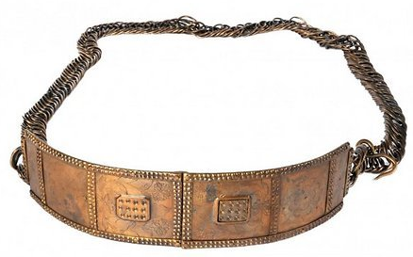
Zīļu vainagi
Villaines
Lielas saktas
Galvasauti
Metāla jostas
Svārki

Slide 8
TAUTAS TĒRPI KURZEMĒ

